Slide 1
单机引擎架构
分布式引擎架构
Q&A

Slide 2
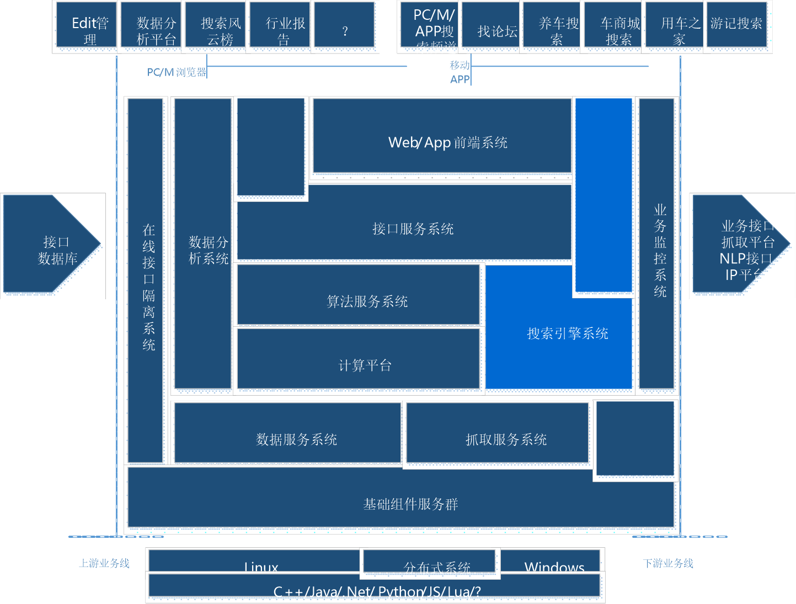

Slide 3
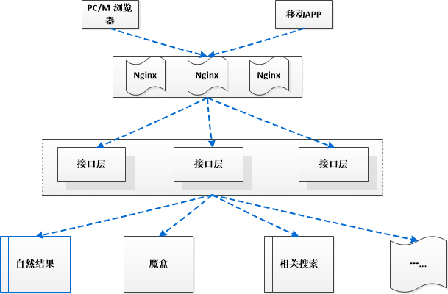
搜索流程

Slide 4
单机引擎架构

Slide 5
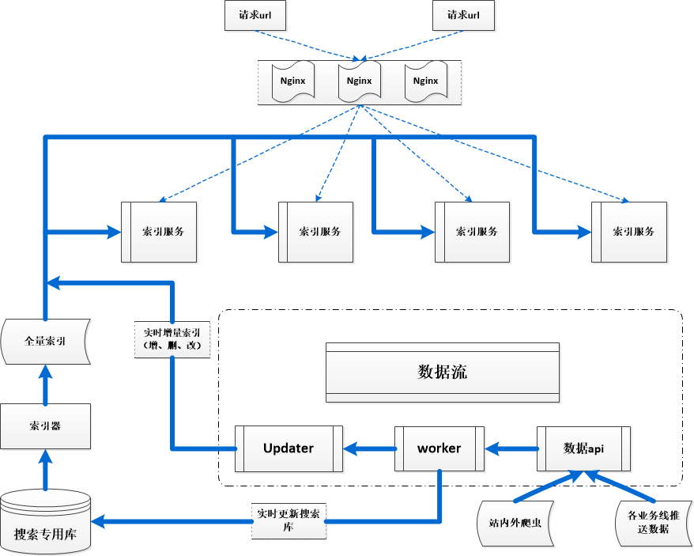

Slide 6
各部分详细设计

Slide 7
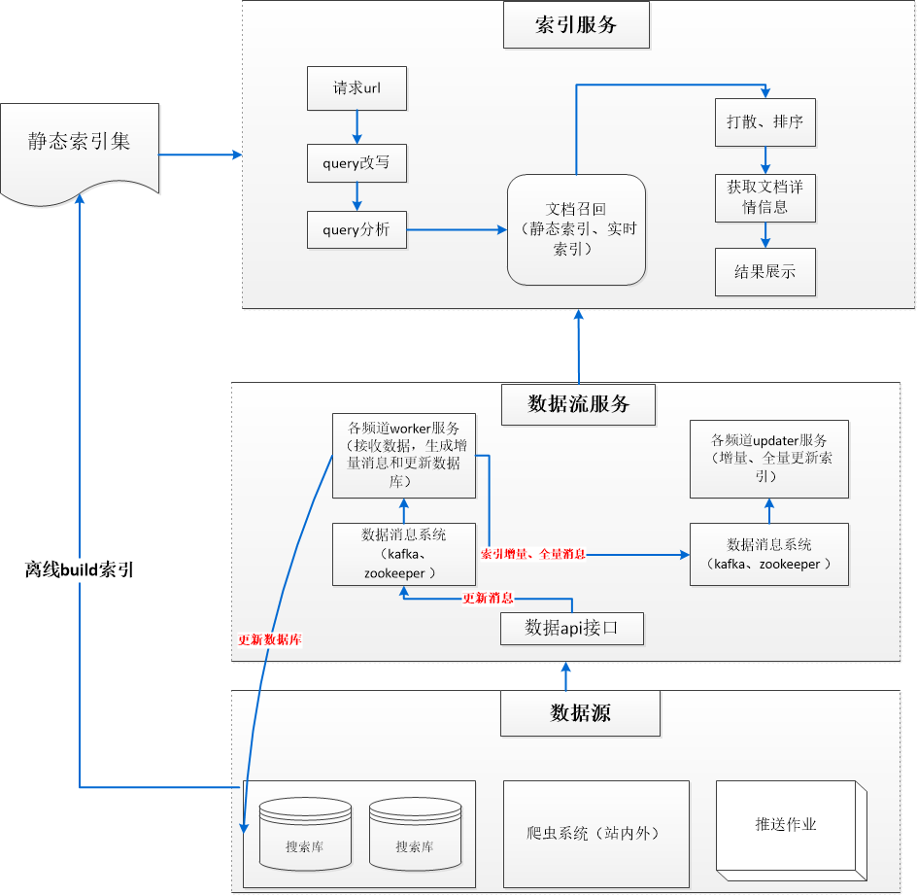

Slide 8
详细检索流程

Slide 9
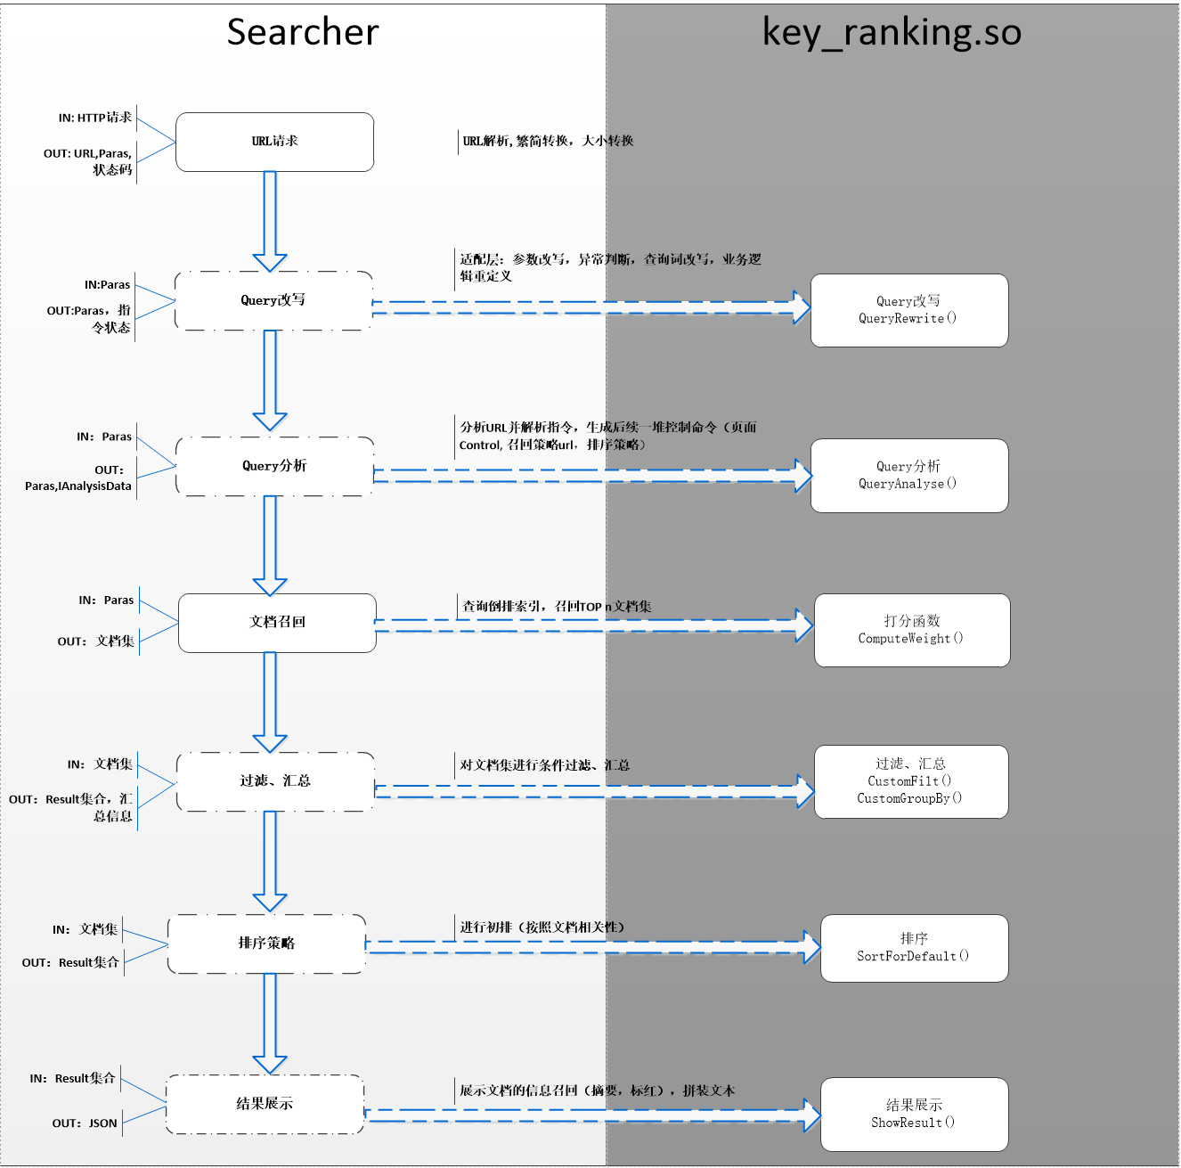

Slide 10
分布式搜索引擎

Slide 11
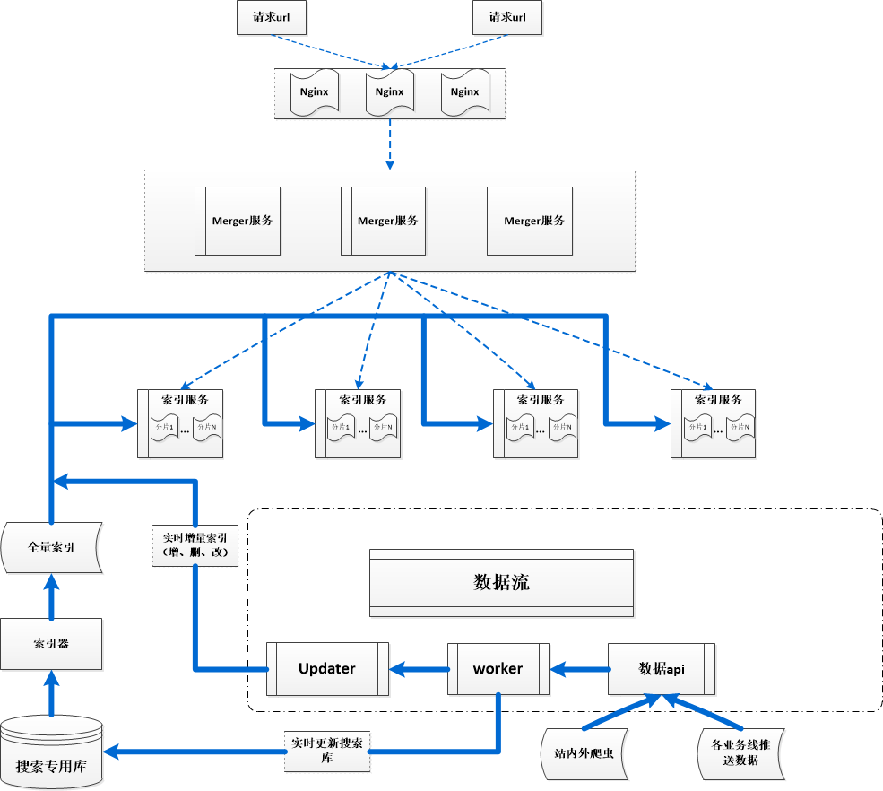

Slide 12
各部分详细设计

Slide 13
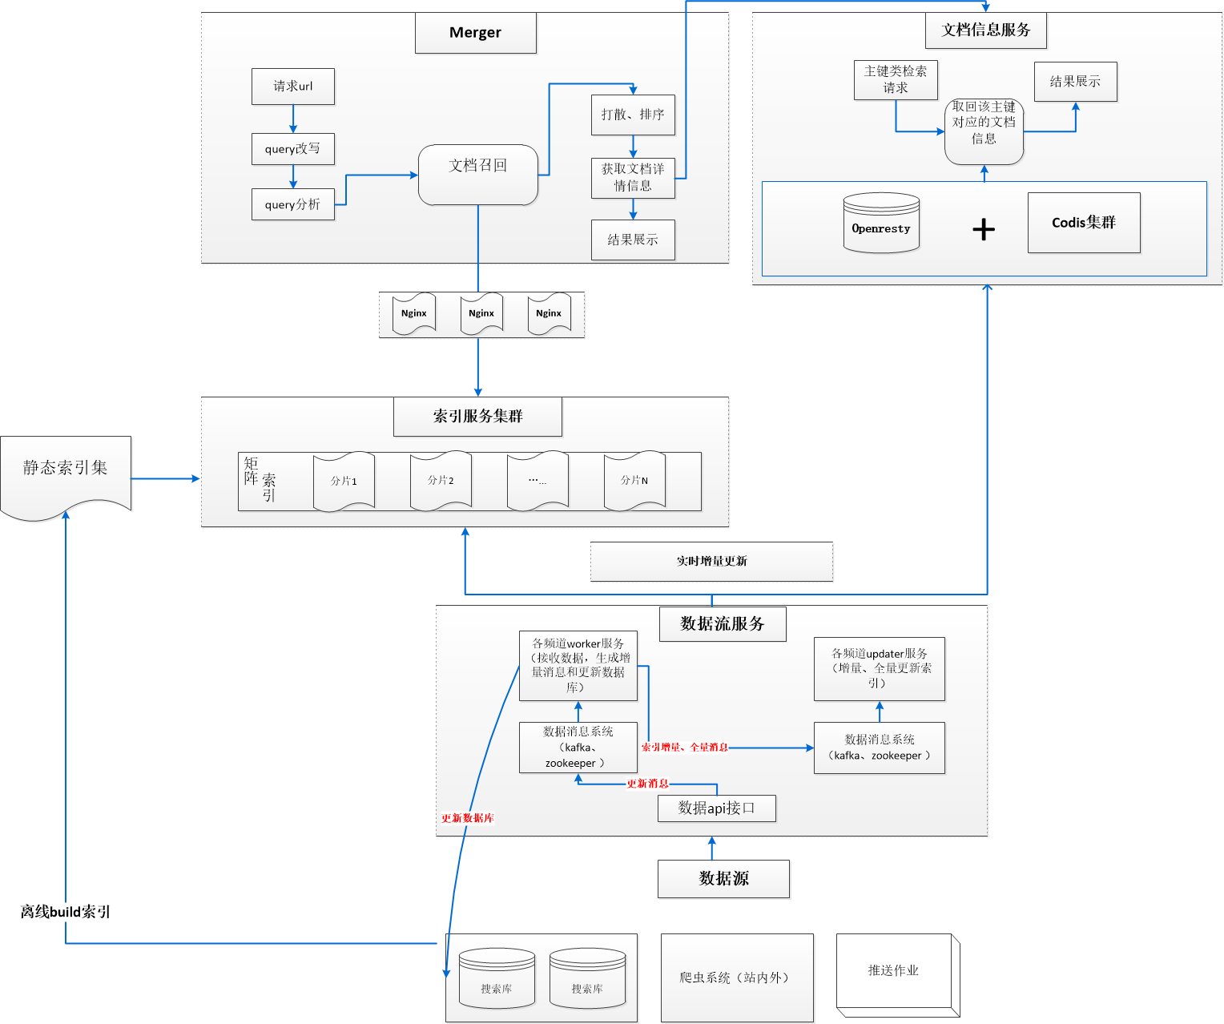

Slide 14
详细检索流程

Slide 15
